Slide 1
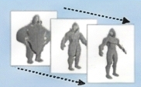
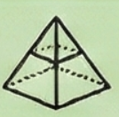
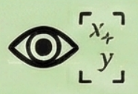
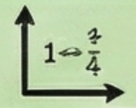

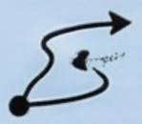








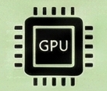

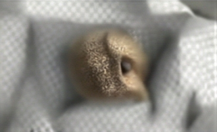
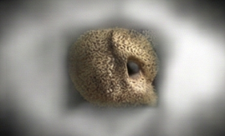
离线预处理阶段
实时渲染阶段
时空特征驱动的动画网格层次简化算法
感知引导的自适应细分LOD算法
输入：动画网格序列(原始高精度)
基础LOD网格
实时注视点位置
分辨率缩放因子
时空运动特征分析模块
空间结构特征提取
空间结构特征提取
基础LOD选择模块
时空运动特征重要性度量模型
自适应细分调度模块
基于时空特征的边折叠简化算法
GPU硬件镶嵌单元执行
输出：多层次的LOD序列
输出：最终渲染画面
注视区域高细节，外围区域低细节

